Slide 1
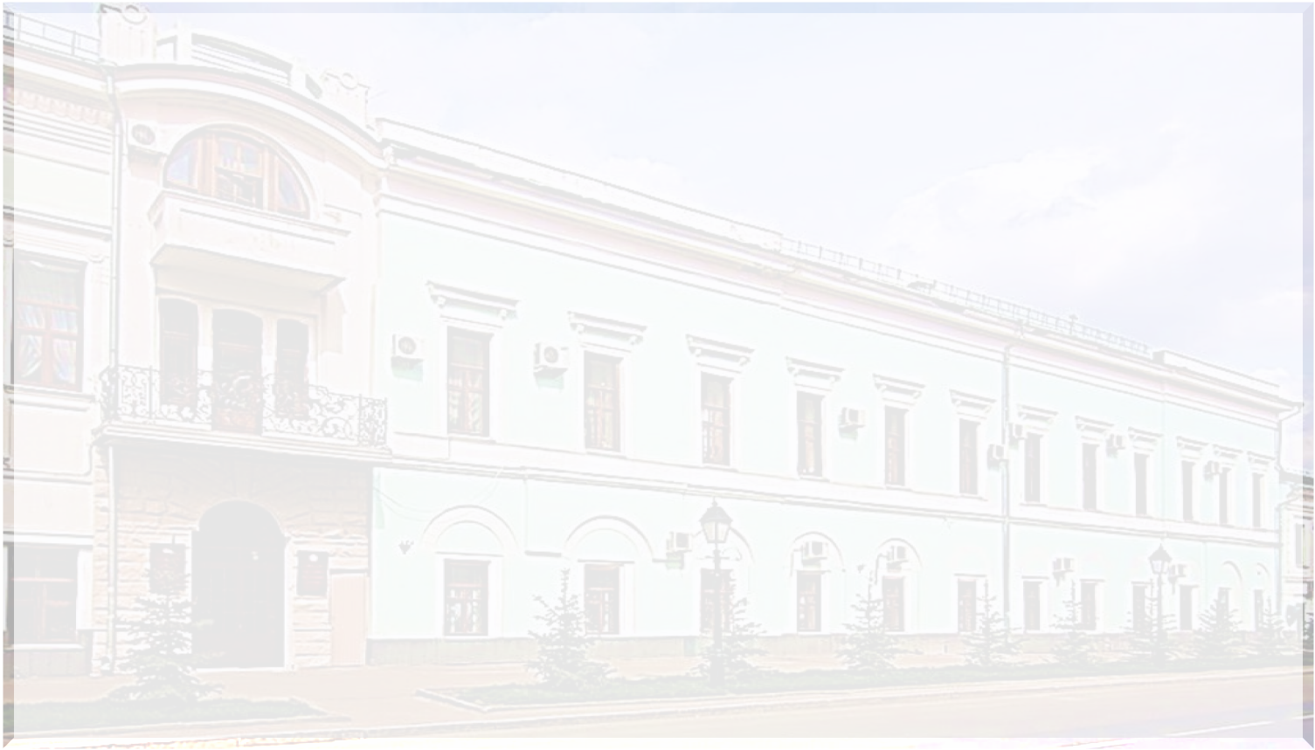


Результаты
итогового сочинения (изложения)
6 декабря 2017 года
Федорова Тамара Трофимовна, начальник управления общего образования Министерства образования и науки Республики Татарстан

Slide 2


Итоговое сочинение (изложение)
Всего – 16287 участников
Сочинение – 15 919 участников
14 923 выпускника 2017 года, 6 выпускников прошлых лет, 51 студент СПО
11 обучающихся образовательных организаций системы Федеральной службы исполнения наказаний
83 обучающихся с ограниченными возможностями здоровья
Изложение – 368 участников
277 обучающихся образовательных организаций системы Федеральной службы исполнения наказаний
88 обучающихся с ограниченными возможностями здоровья
Notes:
2

Slide 3
Итоговое сочинение (изложение)
Сочинение – 15 919 участников
«зачет» - 15 900 человек
«незачет» - 19 человек (0,11%)
Изложение – 368 участников
«зачет» - 368 человек
Notes:
3

Slide 4
Итоговое сочинение
Темы сочинений:
«Когда измену можно простить?» (тема 111)
«Какие поступки человека говорят о его отзывчивости?» (тема 201)
«Возможно ли счастье, построенное на несчастье других?» (тема 305)
«Чем смелость отличается от безрассудства?» (тема 403)
«Бывает ли общественное мнение ошибочным?» (тема 508)
Notes:
4

Slide 5
Итоговое сочинение
Выбор темы сочинения:
Номер темы | Название темы | Количество участников, выбравших тему | Доля выбравших тему от общего количества участников | Количество, получивших «зачет» по теме | Количество, получивших «незачет» по теме
111 | «Когда измену можно простить?» | 4094 | 25,71% | 4088 | 6 (0,14%)
201 | «Какие поступки человека говорят о его отзывчивости?» | 7306 | 45,89% | 7303 | 3 (0,04%)
305 | «Возможно ли счастье, построенное на несчастье других?» | 1507 | 9,46% | 1501 | 6 (0,39%)
403 | «Чем смелость отличается от безрассудства?» | 1884 | 11,83% | 1880 | 4 (0,21%)
508 | «Бывает ли общественное мнение ошибочным?» | 1128 | 7,08% | 1128 | 0
Notes:
5

Slide 6
Итоговое сочинение
Требования и критерии
Номер требования / критерия | Наименование критерия | Общее количество «незачетов» по критерию | Доля «незачетов» в общем количестве критериев | Общее количество «зачетов» по критерию
Требование 1 | Объем итогового сочинения (изложения) | 11 | 0,06% | 15908
Требование 2 | Самостоятельность написания итогового сочинения (изложения) | 0 | 0% | 15919
Критерий 1 | Соответствие теме | 17 | 0,10% | 15902
Критерий 2 | Аргументация. Привлечение литературного материала | 18 | 0,11% | 15901
Критерий 3 | Композиция и логика рассуждения | 1206 | 7,57% | 14713
Критерий 4 | Качество письменной речи | 2333 | 14,65% | 13586
Критерий 5 | Грамотность | 1766 | 11,09% | 14153
Notes:
6

Slide 7
Итоговое сочинение
Требования и критерии
Номер требования / критерия | Наименование критерия | Общее количество «незачетов» по критерию
 |  | 2016 | 2017
Требование 1 | Объем итогового сочинения (изложения) | 4 | 11
Требование 2 | Самостоятельность написания итогового сочинения (изложения) | 10 | 0
Критерий 1 | Соответствие теме | 12 | 17
Критерий 2 | Аргументация. Привлечение литературного материала | 13 | 18
Критерий 3 | Композиция и логика рассуждения | 760 | 1206
Критерий 4 | Качество письменной речи | 1711 | 2333
Критерий 5 | Грамотность | 1445 | 1766
Notes:
7

Slide 8
Итоговое изложение
Тема 910 «Трясогузка»
Номер требования / критерия | Наименование критерия | Общее количество «незачетов» по критерию | Доля «незачетов» в общем количестве критериев | Общее количество «зачетов» по критерию
Требование 1 | Объем итогового сочинения (изложения) | 0 | 0 | 0
Требование 2 | Самостоятельность написания итогового сочинения (изложения) | 0 | 0 | 0
Критерий 1 | Содержание изложения | 0 | 0 | 0
Критерий 2 | Логичность изложения | 0 | 0 | 0
Критерий 3 | Использование элементов стиля исходного текста | 9 | 2,44% | 359
Критерий 4 | Качество письменной речи | 55 | 14,94% | 313
Критерий 5 | Грамотность | 62 | 16,84% | 306
Всего «незачетов» |  | 122 | 33,15% | 246
Notes:
8

Slide 9
СПАСИБО ЗА ВНИМАНИЕ!

